Slide 1


Reunión Plenaria ME01-2024
Designación de Representante del MCP-ES en proceso de Negociación con FM en Julio
Presenta
Lcda. Marta Alicia de Magaña
Directora Ejecutiva
MCP-ES
Jueves, 25 de enero de 2024

Slide 2
Misión El Salvador VIH-TB a Ginebra, Suiza
22-26 julio 2024
En el marco de la reunión del Comité de Propuestas CP01-2024, llevada a cabo el 16 de enero del presenta año de maneral virtual con el Gerente Portafolio del Fondo Mundial, Sr. Marcos Patiño, manifestó la importancia de sostener una reunión presencial en Ginebra a finales de julio, esta delegación deberá estar integrada por los representantes de ambos RP y el presidente del MCP-ES o alguien que él delegue, en torno al proceso de Negociación con FM.

Slide 3
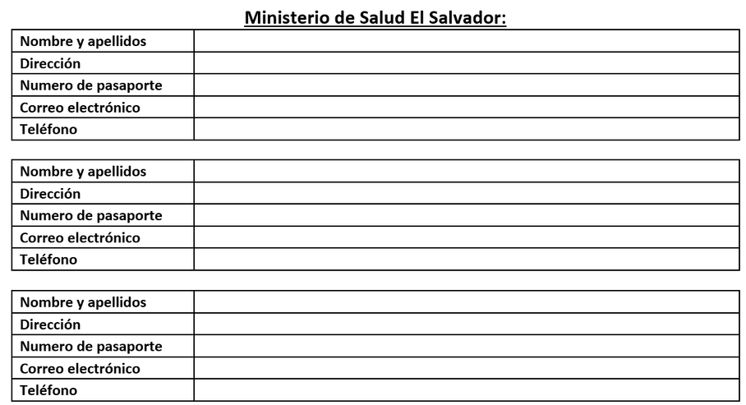
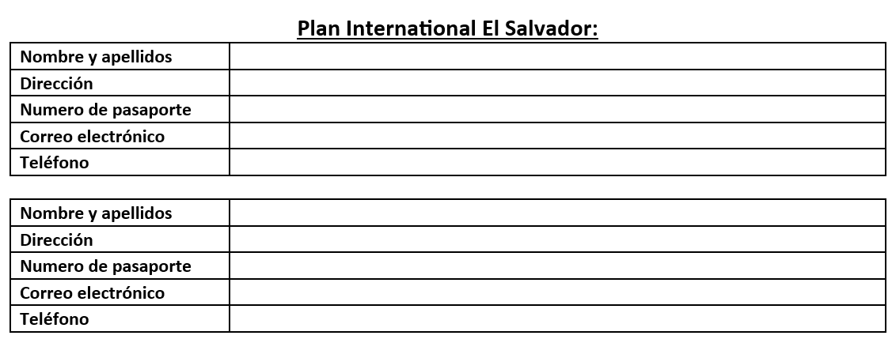
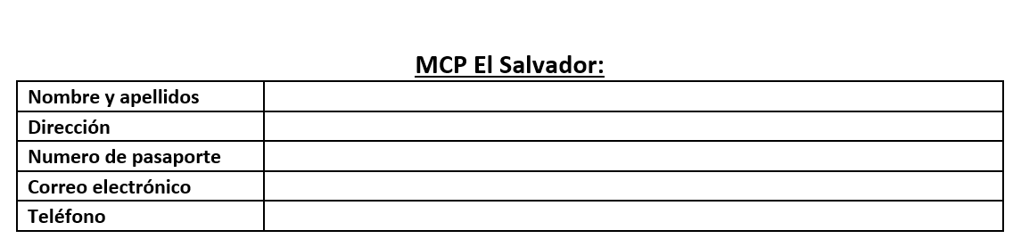
Misión El Salvador VIH-TB a Ginebra, Suiza
22-26 julio 2024

Slide 4

¡Gracias!

